Slide 1
第三章 Activity

Slide 2
第三章 Activity
本章学习目标
掌握Activity的生命周期。
● 掌握Activity的常用方法。
● 掌握显式和隐式意图的使用。
● 掌握Activity的启动方式。
● 掌握Activity中的数据传递方式。
在Android系统中，用户与程序的交互是通过Activity完成的，同时Activity也是Android四大组件中使用最多的一个，本章介绍有关Activity的知识。

Slide 3
3.1.1 Activity介绍
Activity翻译为中文的意思是“活动”，它是Android应用中负责与用户交互的组件。相当于Swing编程中的JFrame控件，与其不同的是JFrame本身可以设置布局管理器，不断地向其添加组件，而Activity只能通过setContentView(View)来显示布局文件中已经定义的组件。
Android应用程序在运行时，对于底层的Linux Kernel而言都是一个单独的进程，但是对于Android系统而言，因为局限于手机画面的大小与使用的考虑，不能把每一个运行中的应用程序窗口都显示出来。所以通常手机系统的界面一次仅显示一个应用程序窗口，Android使用了Activity的概念来表示界面。
在应用程序中，Activity就像一个界面管理员，用户在界面上的操作是通过Activity来管理的。

Slide 4
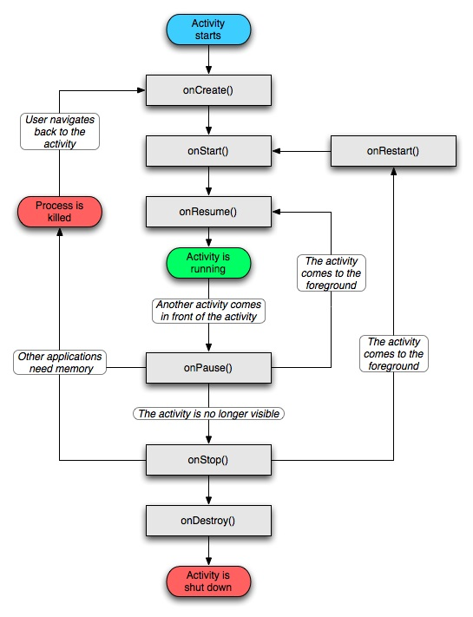
3.1.2 Activity的生命周期
onCreate(Bundle savedInstanceState):该方法在Activity的实例被Android系统创建后第一个被调用。通常在该方法中设置显示屏幕的布局、初始化数据、设置控件被点击的事件响应代码。
onStart():在Activity可见时执行。
onRestart():回到最上边的界面，再次可见时执行。
onResume():Activity获取焦点时执行。
onPause():Activity失去焦点时执行。
onStop():用户不可见进入后台时执行。
onDestroy():Activity销毁时执行。
Activity在从启动到关闭的过程中，会依次执行onCreate()→onStart()→onResume()→onPause()→onStop()→onDestory()方法。

Slide 5
3.1.3 创建Activity
创建一个Activity的具体步骤：
（1）定义一个类继承自android.app.Activity或其子类。
（2）在res/layout目录下创建一个xml文件，用于创建Activity的布局。
（3）在app/manifests目录下的AndroidManifest.xml清单文件中注册Activity。
（4）重写Activity的onCreate()方法，并在该方法中使用setContentView()加载指定的布局文件。

Slide 6
3.1.4 Activity中的单击事件
第一种就是匿名内部类的方式，适合按钮比较少的情况下使用。这种方式可以直接创建OnClickListener的匿名内部类传入按钮的setOnClickListener()参数中。
protected void onCreate(Bundle savedInstanceState) {
super.onCreate(savedInstanceState);
setContentView(R.layout.activity_main);
Log.i("Activity1","onCreate()");
Button button=(Button)findViewById(R.id.button);
button.setOnClickListener(new View.OnClickListener() {
@Override
public void onClick(View view) {
Intentintent=new Intent(MainActivity.this,
SecondActivity.class);
startActivity(intent);
}
});
}

Slide 7
3.1.4 Activity中的单击事件
Android中常用的View的点击事件:
第二种为在布局文件中设置按钮onClick属性为其指定Activity中的方法。
<!--布局文件中添加点击事件为其制定方法名--> android:onClick="click" Activity中的方法： public void click(View view){ Intent intent=new Intent(MainActivity.this,SecondActivity.class); startActivity(intent); }

Slide 8
3.1.4 Activity中的单击事件
第三种就是主类实现OnClickListener接口，然后重写onClick()方法，并通过switch()语句判断哪个按钮被点击。
Public class MainActivity extends Activity implements View.OnClickListener { register=(Button)findViewById(R.id.register); register.setOnClickListener(this); @Override public void onClick(View view) { switch (view.getId()){ case R.id.register: break; } } }

